Slide 1
Sistema GED (Gerenciamento eletrônico de documento)
João Victor Macam Fontanella - https://github.com/JoaoFontanella
Renan Monteiro Tomaz – https://github.com/RenanMonteiroTomaz

Slide 2
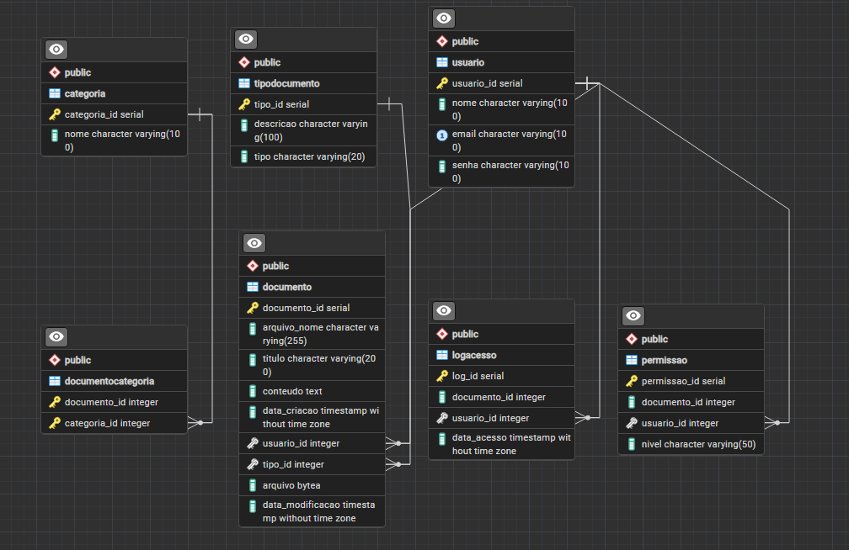
Modelo ER Físico

Slide 3
Dicionário de dados
Tabela | Usuario
Descrição | Tabela responsável por armazenar os dados dos usuarios
Atributos
Nome da Coluna |  | Tipo do Dado | Valor min e max | Nulidade | PK | FK | Descrição
usuario_id |  | SERIAL | 1 – sem limite | NOT NULL | X |  | Código de identificador do usuario
nome |  | VARCHAR(100) | 1 - 100 | NOT NULL |  |  | Nome do usuario
email |  | VARCHAR(100) | 1 - 100 | NOT NULL |  |  | Email do usuario
senha |  | VARCHAR(100) | 1 - 100 | NOT NULL |  |  | senha do usuario
Tabela | TipoDocumento
Descrição | Tabela responsável por armazenar os Tipos dos documentos
Atributos
Nome da Coluna |  | Tipo do Dado | Valor min e max | Nulidade | PK | FK | Descrição
tipo_id |  | SERIAL | 1 – sem limite | NOT NULL | X |  | Código de identificador do tipo do documento
descrição |  | VARCHAR(100) | 1 - 100 | NOT NULL |  |  | Descrição do tipo do documento
tipo |  | VARCHAR(20) | jan/20 | NOT NULL |  |  | Email do usuario
Tabela | Categoria
Descrição | Tabela responsável por armazenar as categorias dos documentos
Atributos
Nome da Coluna |  | Tipo do Dado | Valor min e max | Nulidade | PK | FK | Descrição
categoria_id |  | SERIAL | 1 – sem limite | NOT NULL | X |  | Código de identificador da categoria do documento
nome |  | VARCHAR(100) | 1 - 100 | NOT NULL |  |  | Nome/definição da categoria

Slide 4
Dicionário de dados
Tabela | Documento
Descrição | Tabela responsável por armazenar os dados dos documentos
Atributos
Nome da Coluna |  | Tipo do Dado | Valor min e max | Nulidade | PK | FK | Descrição
documento_id |  | SERIAL | 1 – sem limite | NOT NULL | X |  | Código de identificador do usuario
arquivo_nome |  | VARCHAR(255) | 1 - 255 |  |  |  | Nome do arquivo
titulo |  | VARCHAR(200) | 1 - 200 | NOT NULL |  |  | Titulo do documento
conteudo |  | TEXT | 1 – sem limite | NOT NULL |  |  | Conteudo do documento
data_criacao |  | TIMESTAMP | 1 - 100 | NOT NULL |  |  | Data que o documento foi criado
usuario_id |  | VARCHAR(100) | 1 - 100 | NOT NULL |  | X | Usuario que criou FK
tipo_id |  | VARCHAR(100) | 1 - 100 | NOT NULL |  | X | Código de identificador do usuario
arquivo |  | BYTEA | sem limite |  |  |  | Definição do arquivo
data_modificacao |  | TIMESTAMP | sem limite |  |  |  | Ultima vez que o documento foi modificado
Tabela | Permissao
Descrição | Tabela responsável por armazenar a permissão de cada usuario
Atributos
Nome da Coluna |  | Tipo do Dado | Valor min e max | Nulidade | PK | FK | Descrição
permissao_id |  | SERIAL | 1 – sem limite | NOT NULL | X |  | Código de identificador da permissão
documento_id |  | INTEGER | 1 - 100 | NOT NULL |  | X | Código de identificador do documento
usuario_id |  | INTEGER | 1 - 100 | NOT NULL |  | X | Código de identificador do usuario
nivel |  | VARCHAR(50) | jan/50 | NOT NULL |  |  | Nivel de permissao do usuario

Slide 5
Dicionário de dados
Tabela | LogAcesso
Descrição | Tabela responsável por armazenar os logs de acesso aos documentos
Atributos
Nome da Coluna |  | Tipo do Dado | Valor min e max | Nulidade | PK | FK | Descrição
log_id |  | SERIAL | 1 – sem limite | NOT NULL | X |  | Código de identificador do log
documento_id |  | INTEGER | 1 - 100 | NOT NULL |  | X | Código de identificador do documento
usuario_id |  | INTEGER | 1 - 100 | NOT NULL |  | X | Código de identificador do usuario
data_acesso |  | TIMESTAMP | jan/50 | NOT NULL |  |  | Data de acesso do usuario no documento
Tabela | DocumentoCategoria
Descrição | Tabela responsável por rdizer a qual categoria pertence o documento
Atributos
Nome da Coluna |  | Tipo do Dado | Valor min e max | Nulidade | PK | FK | Descrição
documento_id |  | INTEGER | 1 – sem limite | NOT NULL | X | X | Código de identificador do documento FK
categoria_id |  | INTEGER | 1 – sem limite | NOT NULL | X | X | Categoria do documento FK

Slide 6
Inserts
-- Inserção de dados na tabela Usuario
INSERT INTO Usuario (nome, email, senha) VALUES
('Alice Silva', 'alice.silva@gmail.com', 'senha123'),
('Bruno Pereira', 'bruno.pereira@gmail.com', 'senha456'),
('Carla Souza', 'carla.souza@gmail.com', 'senha789'),
('Daniel Fernandes', 'daniel.fernandes@gmail.com', 'senha321'),
('Elisa Costa', 'elisa.costa@gmail.com', 'senha654');
-- Inserção de dados na tabela TipoDocumento
INSERT INTO TipoDocumento (descricao,tipo) VALUES
('Relatório','pdf'),
('Contrato','pdf'),
('Memorando','pdf'),
('Fatura','pdf'),
('Plano de Projeto','pdf');
-- Inserção de dados na tabela Categoria
INSERT INTO Categoria (nome) VALUES
('Financeiro'),
('RH'),
('TI'),
('Marketing'),
('Vendas');

Slide 7
Inserts
-- Inserção de dados na tabela Documento
INSERT INTO Documento (titulo, conteudo, usuario_id, tipo_id) VALUES
('Relatório Anual 2023', 'Conteúdo do relatório anual de 2023', 1, 1),
('Contrato de Prestação de Serviços', 'Detalhes do contrato de prestação de serviços', 2, 2),
('Memorando Interno', 'Instruções internas sobre novo procedimento', 3, 3),
('Fatura de Serviços de TI', 'Detalhes da fatura dos serviços de TI', 4, 4),
('Plano de Projeto Alpha', 'Detalhes do plano de projeto Alpha', 5, 5);
-- Inserção de dados na tabela DocumentoCategoria
INSERT INTO DocumentoCategoria (documento_id, categoria_id) VALUES
(1, 1),
(2, 2),
(3, 3),
(4, 4),
(5, 5),
(1, 5),
(2, 1);
-- Inserção de dados na tabela Permissao
INSERT INTO Permissao (documento_id, usuario_id, nivel) VALUES
(1, 1, 'escrita'),
(2, 2, 'escrita'),
(3, 3, 'escrita'),
(4, 4, 'escrita'),
(5, 5, 'escrita'),
(1, 2, 'escrita'),
(2, 1, 'escrita');

Slide 8
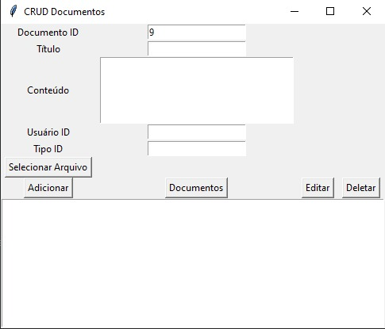
CRUD

Slide 9
Obrigado

